Slide 1
上节知识点回顾：
PN结加正向电压时，具有较大的正向扩散电流，呈现低电阻态，相当于PN 结导通；
PN结加反向电压时，具有很小的反向漂移电流，呈现高电阻态，相当于PN 结截止。
结论：PN结具有单向导电性。

Slide 2
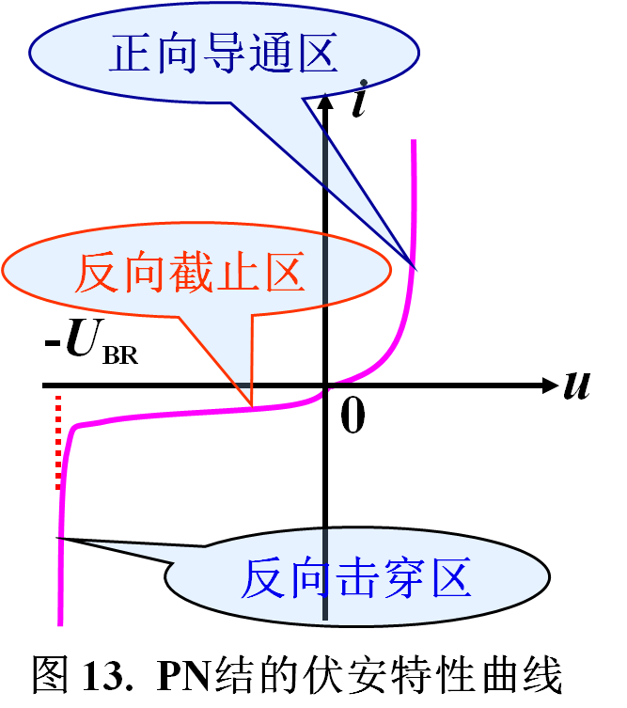
上节知识点回顾：

Slide 3

§1.3 半导体二极管及其基本电路
PN结加上电极引线和管壳就形成晶体二极管。
正极
负极
正极
负极
P
N
P区
N区
图 1. 晶体二极管(a)结构示意图及(b)电路符号

Slide 4
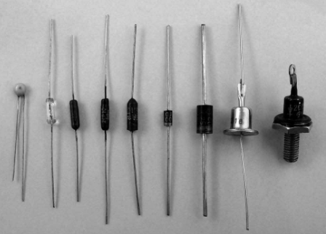
二极管实物

Slide 5
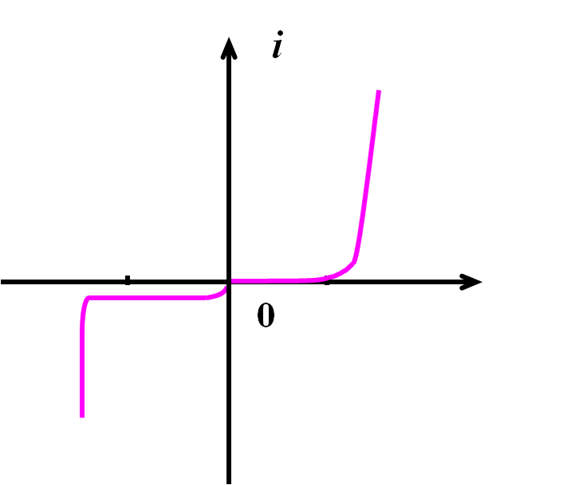
1. 二极管特性曲线
与PN结基本相同，略有差异。
U_{on} :导通电压或死区电压
U_{BR} : 击穿电压；I_{S} : 反向饱和电流
正向电压
-U_{BR}
当0<U< U_{on}时，正向电流为0 。
当U>U_{on}时，二极管导通，正向电流随电压增大而迅速增大。在正常使用的电流范围内，导通时二极管的端电压几乎维持不变，这个电压称为二极管的正向电压。
-I_{S}
U_{on}
图 2. 二极管伏安特性曲线

Slide 6
反向电压
当U_{BR}<U<0 时，反向电流很小，且基本不随反向电压的变化而变化，被称为反向饱和电流I_{S}。当温度升高时，二极管的反向饱和电流将增大。
当U ≥ U_{BR}时，反向电流急剧增加,这种现象称为电击穿。
-U_{BR}
-I_{S}
U_{on}
图 2. 二极管伏安特性曲线

Slide 7
在以后的近似计算中，二极管的电流方程仍采用PN结的电流方程
其中，I_{S}为反向饱和电流，k为玻尔兹曼常数，T为热力学温度，q为单位电子电荷量
取U_{T}=kT/q 为温度的电压当量，则
室温(T=300K)下，U_{T}=26mV

Slide 8
2. 半导体二极管的主要参数
一、直流电阻
定义: 二极管所加直流电压U_{D}与所流过直流电流I_{D}之比。
R_{D}=U_{D} / I_{D}
i
R_{D} 的几何意义：
Q点到原点直线斜率的倒数。
R_{D}不是恒定的，正向的R_{D}随工作电流增大而减小。
I_{D}
Q
Q₂
0
U_{D}
u
图 3(a). 直流电阻R_{D}的几何意义

Slide 9
二 、交流电阻
定义: 二极管在其工作状态(I _{DQ}, U_{DQ})下的电压微
变量与电流微变量之比。
i
Q
Δi
0
u
( )
Δu
r_{D} 的几何意义:
Q点处切线的斜率的倒数。
图 3(b). 直流电阻r_{D}的几何意义

Slide 10
例：已知D为硅二极管，流过的直流电流I_{D}=10mA，交流电压ΔU=10mV，求室温下流过D的交流电流ΔI=?
解：交流电阻
I_{D}
D
R
10V
交流电流为：
0.93KΩ
ΔU

Slide 11
三、最大整流电流 I _{F}
允许通过的最大正向平均电流。是指二极管长期连续工作时允许通过的最大正向电流值，其值与PN结面积及外部散热条件等有关。因为电流通过管子时会使管芯发热，温度上升，温度超过容许限度时，就会使管芯过热而损坏。所以在规定散热条件下，二极管使用中不要超过二极管最大整流电流值。例如，常用的IN4001－4007型锗二极管的额定正向工作电流为1A。

Slide 12
四、最大反向工作电压 U_{RM}
是指二极管在工作中能承受的最大反向电压，它也是使二极管不致反向击穿的电压极限值。（因为加在二极管两端的反向电压高到一定值时，会将管子击穿，失去单向导电能力。）在一般情况下，最大反向工作电压应小于反向击穿电压U_{BR}，通常取U_{BR}的一半。选用晶体二极管时，还要以最大反向工作电压为准，并留有适当余地，以保证二极管不致损坏。

Slide 13
五、反向电流I_{R}
是指二极管在规定的温度和最高反向电压作用下，流过二极管的反向电流。反向电流越小，管子的单方向导电性能越好。值得注意的是反向电流与温度有着密切的关系，大约温度每升高10℃，反向电流增大一倍。
例如2AP1型锗二极管，在25℃时反向电流若为250uA，温度升高到35℃，反向电流将上升到500uA，依此类推，在75℃时，它的反向电流已达8mA，不仅失去了单方向导电特性，还会使管子过热而损坏。

Slide 14
六、最高工作频率 f _{M}
二极管具有单向导电性的最高交流信号的频率。由于结电容特性，当工作频率超过 f_{M}时，二极管的单向导电性能变坏。
以上参数是描述二极管特性的物理量，它是反映二极管电性能的质量指标，也是合理选择和使用二极管的主要依据。在半导体器件手册或生产厂家的产品目录中，对各种型号的二极管均用表格列出其参数。

Slide 15
3. 半导体二极管的电路模型
由于二极管的非线性特性，当电路加入二极管时，便成为非线性电路。实际应用时可根据二极管的应用条件作合理近似，得到相应的等效电路，化为线性电路
近似
非线性
线性

Slide 16
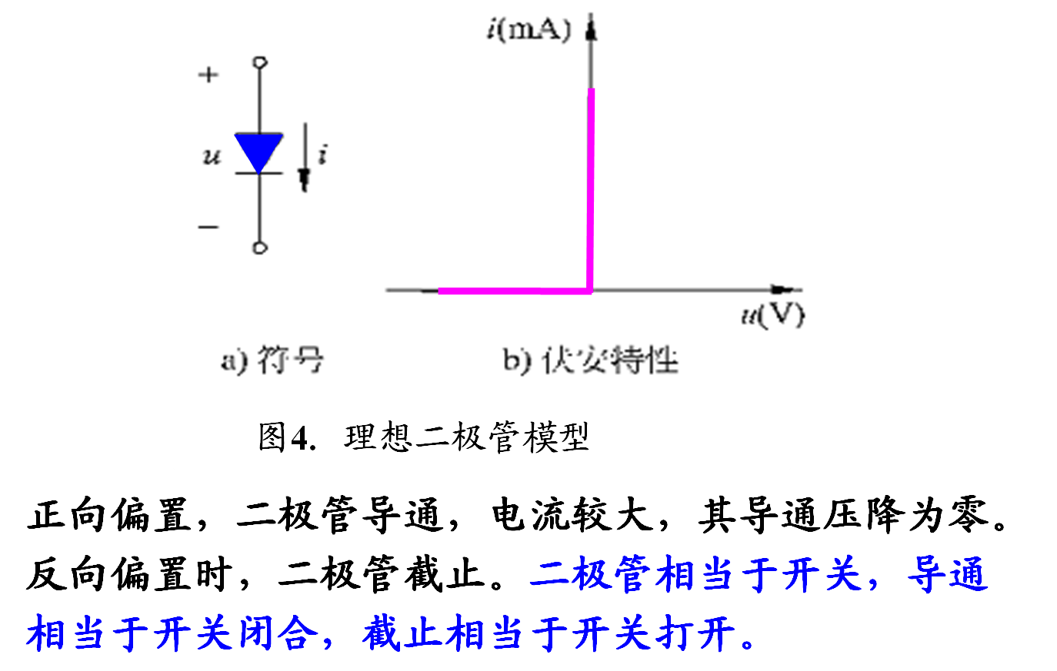
一、理想模型：开关模型

Slide 17
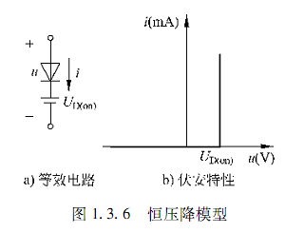
二、恒压降模型：开关+电压源模型
图 5. 恒压降模型
U_{D(on)}称为二极管的导通电压。
硅管：U_{D(on)}＝0.7 V 锗管：U_{D(on)}＝0.3 V

Slide 18
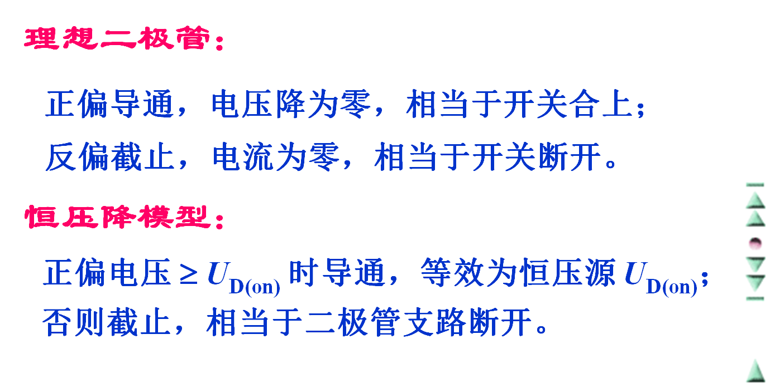

Slide 19
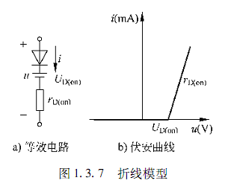
三、折线模型：开关+电压源+电阻模型
图 6. 折线模型
理想二极管串联电压源和电阻r_{D(on)}的模型，
其中r_{D(on)}一般为几十欧姆。

Slide 20
4. 二极管基本应用电路
二极管状态的判断！！！

Slide 21

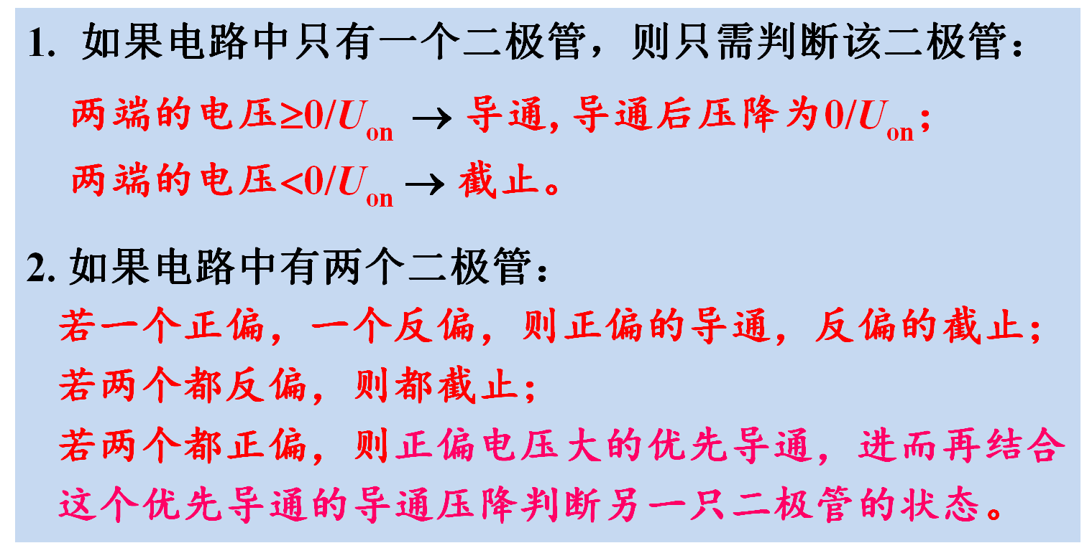

Slide 22
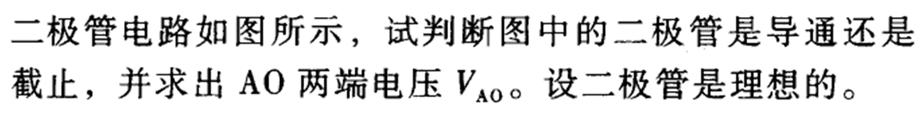
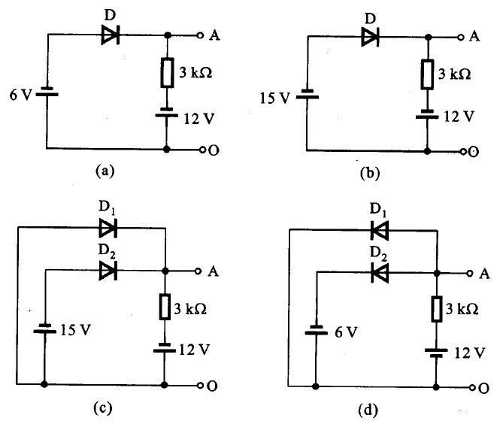
练习：

Slide 23
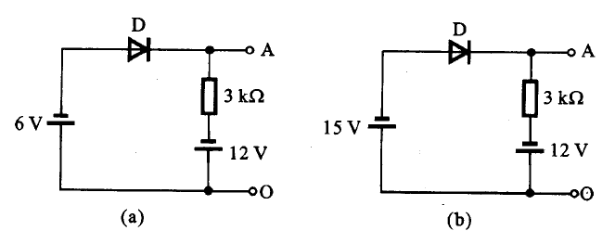
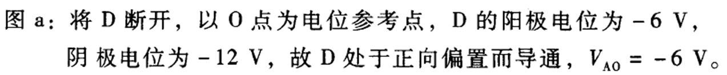
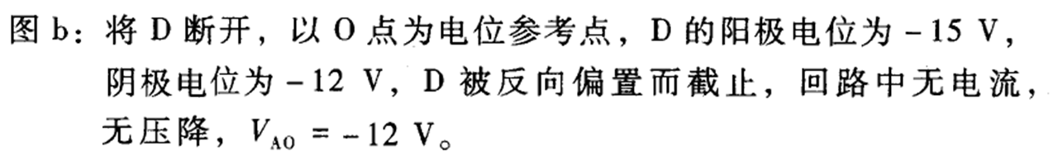
解：

Slide 24
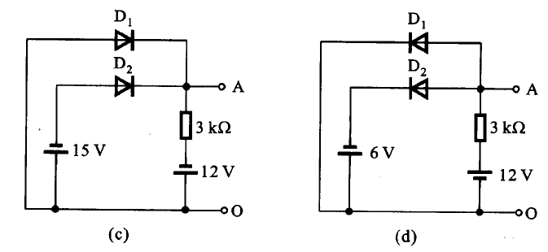
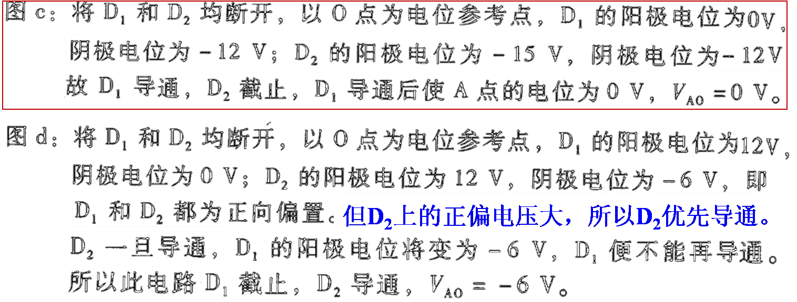

Slide 25
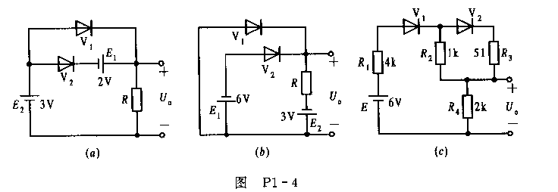
练习
电路如下图，二极管等效为理想模型，分析二极管的工作状态及输出电压。
V₂导通，V₁截止，
U₀＝5V。
V₁导通，V₂截止，U₀=0V。
V₁导通，V₂导通U₀=1.98V。

Slide 26
一、二极管整流电路
把交流电转变为直流电称为“整流”。
反之称为“逆变”。
交流电 直流电
整流
逆变

Slide 27
例：
电路如下图，试利用二极管理想模型，画出u₀的波形
u_{i}
t
V
u_{i}
u_{o}
R_{L}
u_{o}
t
(a)电路
(b)输入、输出波形关系
图7. 二极管半波整流电路及波形
思考：二极管近似为恒压降模型的电路输出？硅管

Slide 28
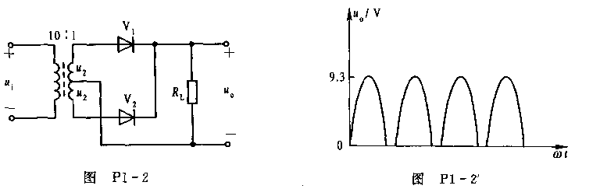
思考：二极管近似为恒压降模型的电路输出？
u_{i}
10V
0.7V
0
t

Slide 29
二、二极管限幅电路
又称为：“削波电路”。
能够把输入电压变化范围加以限制，常
用于波形变换和整形。

Slide 30
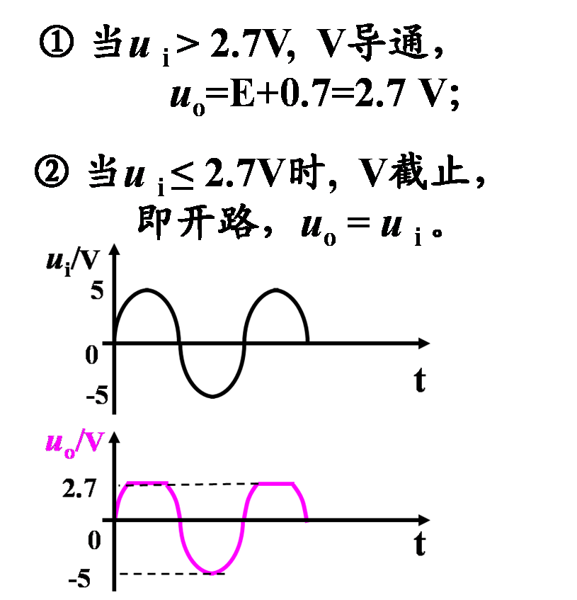
例：
电路如下图，试利用恒压降模型(硅管)，画出u₀的波形
R
V
u_{i}
u_{o}
2V
E
u_{i}/V
5
0
t
-5
图8. 限幅电路及输入波形关系

Slide 31
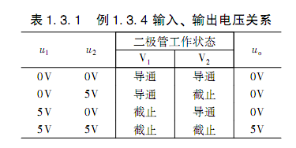
三、二极管开关电路
可以用来构成数字电路门电路。
5V
二极管理想模型

Slide 32
§1.4 特殊二极管
1. 稳压二极管
一、特性:反向击穿时，曲线更加陡峭。电流在很大范围
内变化时(I_{Zmin}~I_{zmax}), 其两端电压U_{Z}几乎不变。
i
曲线越陡, 稳压性能越好。
U_{Z}
u
I_{Zmin}
I_{Zmax}
图9. 稳压二极管(a)符号及(b)其特性曲线

Slide 33
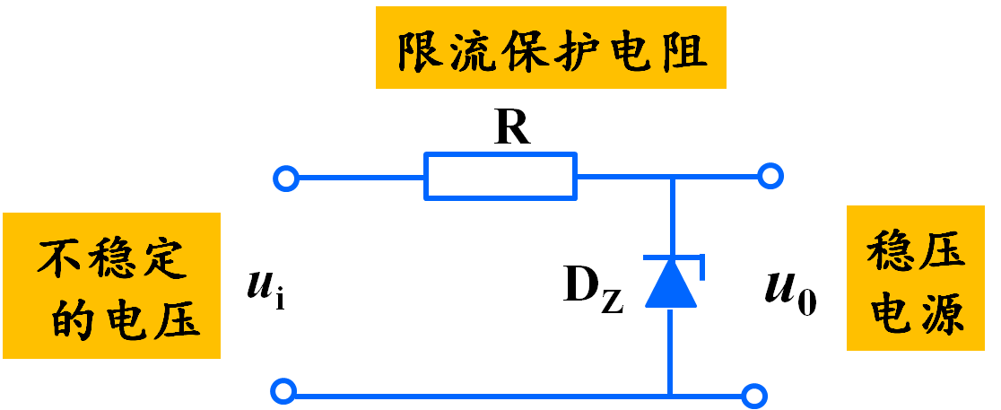
利用击穿特性制作稳压二极管，它与一般的二极管不同,可以长期工作在击穿状态，用稳压管的时候要给它串连一个电阻，一旦电压高出稳压管的稳压值以后稳压管反向击穿，电流会很大，所以需要串联电阻。

Slide 34
二、稳压二极管主要参数
稳压电压 U_{Z}: 管子长期稳定时的工作电压，即反
向击穿电压。
稳定电流 I_{Z}: I_{Zmin}<I_{Z}<I_{zmax}
额定功耗 P_{Z}: P_{Z}=U_{Z}×I_{zmax}
动态(交流)电阻 r_{Z}=ΔU_{Z}/ ΔI_{Z} ：工作点处切线斜率 的倒数，一般为几欧姆到几十欧姆(越小越好)。
温度系数 α : 指单位温度变化引起稳定电压的相对变化量。

Slide 35
三、稳压二极管稳压电路
R
I_{Z}
I_{L}
u_{i}
R_{L}
U_{Z}
U_{o}
图10. 稳压二极管稳压电路
所谓稳压指当U_{i}、R_{L}变化时，U₀保持恒定。
稳压原理：
若R_{L}不变, U_{i}↑
→I_{z}↑
→I_{L}不变
→U₀基本不变
若U_{i}不变, R_{L} ↓
→ I_{z} ↓
→ I_{L} ↑
→ U₀基本不变

Slide 36
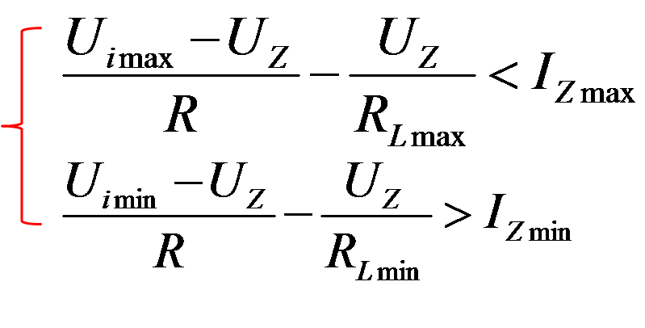
限流电阻R的选择: 当U_{i}, R_{L}变化时，I_{z}满足I_{zmin}<I_{z}<I_{zmax}
分析：根据电路：
R
I_{Z}
I_{L}
u_{i}
R_{L}
U_{Z}
所以：

Slide 37
即：
因此，限流电阻R的取值范围为：
R_{min} < R < R_{max}

Slide 38
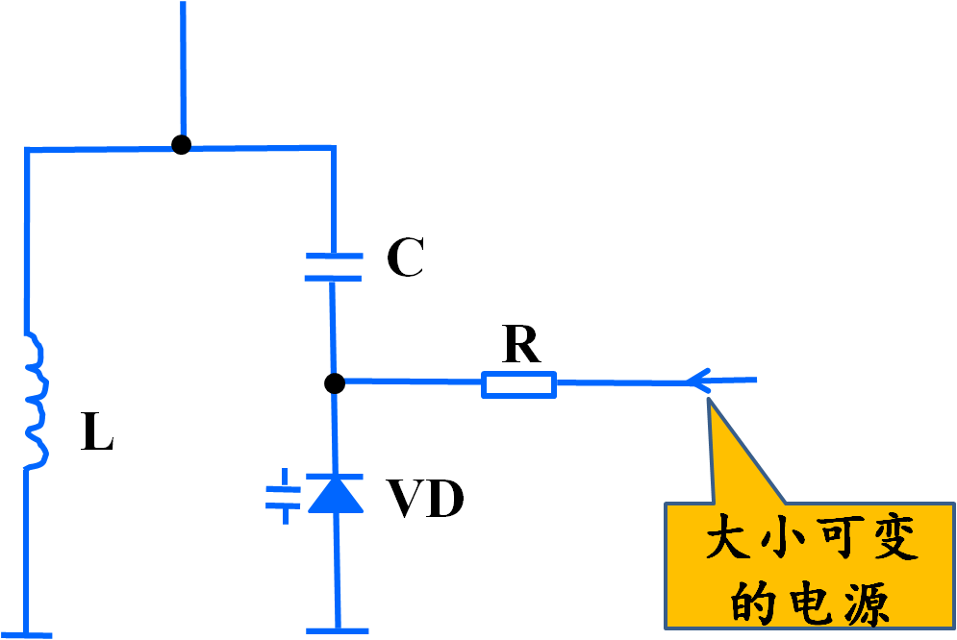
2. 变容 二极管
利用结电容随外电压变化效应制作变容二极管也称压控变容器。当这电源大小变化时，VD的偏压大小就会改变，其结电容大小也就改变，这样LC并联谐振电路的谐振频率也随之改变。常用在收音机的检波电路中。

Slide 39
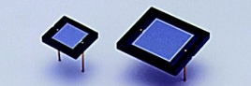
3. 光电二极管
普通二极管在反向电压作用时处于截止状态，只能流过微弱的反向电流，光电二极管在设计和制作时尽量使PN结的面积相对较大，以便接收入射光。光电二极管是在反向电压作用下工作的，没有光照时，反向电流极其微弱，叫暗电流；有光照时，反向电流迅速增大到几十微安，称为光电流。光的强度越大，反向电流也越大。
具有光电转换功能，主要用在光电传感自动控制电路。

Slide 40
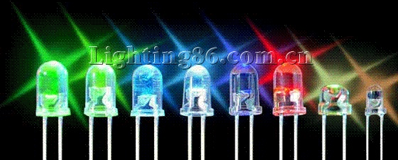
4. 发光二极管(LED)
初时多用作为指示灯、显示板等；随着白光LED的出现，也被用作照明。它被誉为21世纪的新型光源，具有效率高，寿命长，不易破损等传统光源无法与之比较的优点。加正向电压时，发光二极管能发出单色、不连续的光，这是电致发光效应的一种。改变所采用的半导体材料的化学组成成分，可使发光二极管发出在近紫外线、可见光或红外线的光。

Slide 41
本 章 小 结
N型半导体中，电子是多子，空穴是少子； P型半导 体中，空穴是多子，电子是少子；多子浓度由掺杂浓度决定，少子浓度很小且随温度的变化而变化。
PN 结是现代半导体器件的基础。它具有单向导电性、击穿特性和电容特性。
半导体二极管由一个PN结构成，大信号应用时表现为开关特性。
利用PN 结的击穿特性可制作稳压二极管。用稳压二极管构成稳压电路时，首先应保证稳压管反向击穿，另外必须串接限流电阻。

Slide 42
1.1（1）（2）
1.3
1.4
1.6
1.7
1.10
1.11
作 业

